Slide 1
Final Python Project
Работали:
Ребрий Лидия,
Шарафутдинова Юлия,
Травина Валерия

Slide 2
Роли в проекте
Ребрий Лидия - teamlead
Шарафутдинова Юлия - backend programmer
Валерия Трафина - frontend programmer

Slide 3
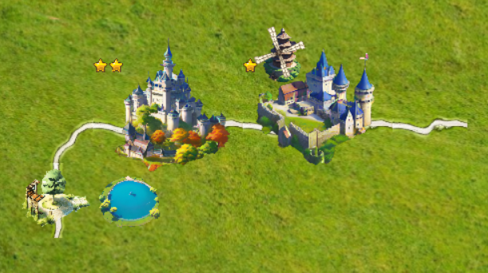
Проект - Игра “Шаббат Шалом”
Цель игры - дойти до “Шаббат Шалома”.
Для этого игроку нужно строить замки, собирать с них доход, побеждать монстров и улучшать инфраструктуру.

Slide 4
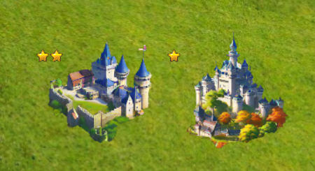
Замки
Замки приносят доход, необходимый, для дальнейшего развития
Доход можно увеличивать, повышая уровень замков различными способами
Уровень замка отражают звездочки

Slide 5
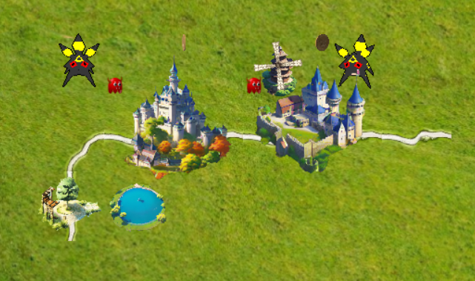
Монстры и доход
Однако периодически в игре появляются монстры, которые блокируют доход.
С ними нашему игроку необходимо бороться, кликая на них

Slide 6
Также в игре
Возможность сохранения прогресса
Декоративные дороги
Более подробные правила на стартовом экране
Музыкальное сопровождение и анимированные объекты

Slide 7
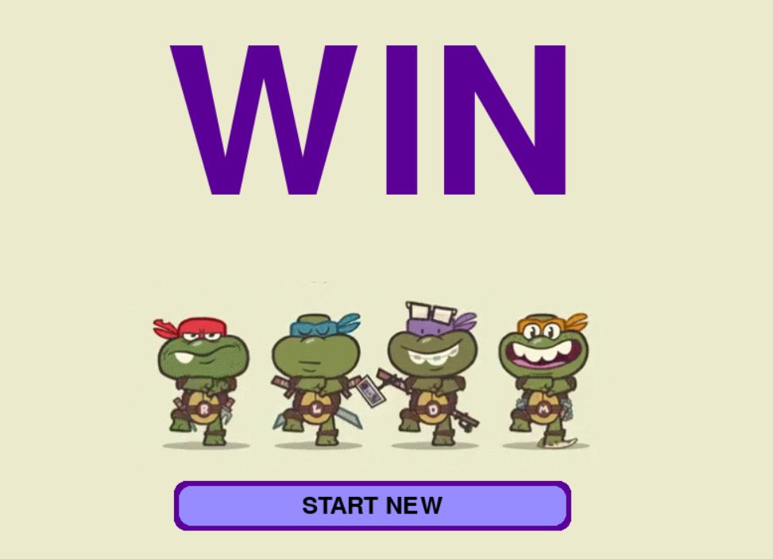
Победа
Победной страницей является достижение “Шаббат Шалома” с соответстующей музыкой :)

